Slide 1

SEJAM TODOS BEM-VINDOS!
- CULTO DE CONFIRMAÇÃO -

Slide 2

Liturgia de Entrada

Slide 3
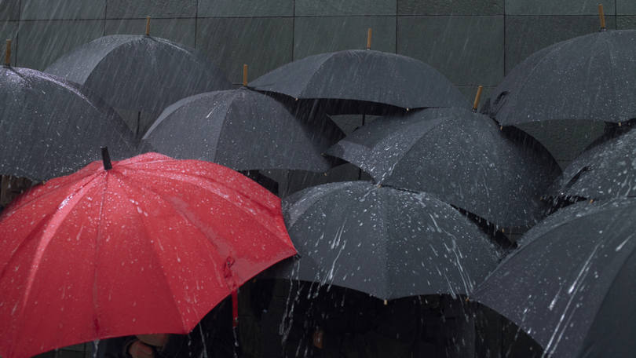
ÉVELYN FERNANDA BERGEMANN
Ó SENHOR! TU ÉS TUDO O QUE TENHO.
O MEU FUTURO ESTÁ NAS TUAS MÃOS.
TU DIRIGES A MINHA VIDA.
(Salmo 16.5).

Slide 4
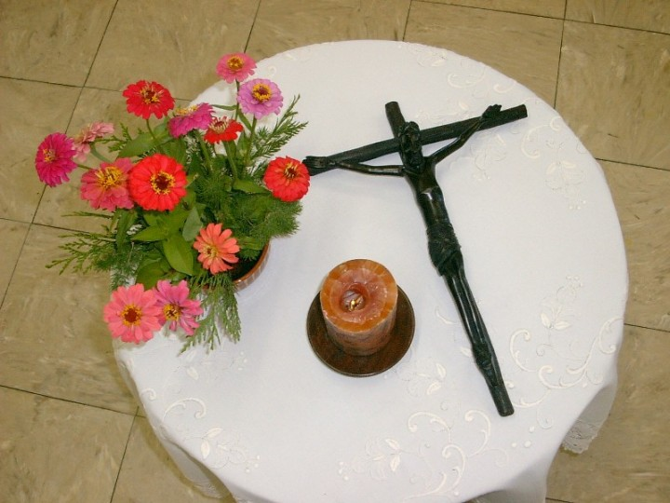

Slide 5


CONSAGRAÇÃO

Slide 6

LIMPEZA INTERNA/EXTERNA
TEMPLO/PÁTIO/SALÃO/GERAL...
DECORAÇÃO DO TEMPLO
PRESENTE AOS ADOLESCENTES...
DEDICAÇÃO AO ENSINO
CULTO INFANTIL/DOUTRINA...

Slide 7
DJULIAN ALEXANDRA KRELLING
FELIZES AS PESSOAS
QUE TRABALHAM PELA PAZ,
POIS DEUS AS TRATARÁ
COMO SEUS FILHOS.
(Mateus 5.9)

Slide 8


OFERTA
COMUNIDADE
Reforma dos Banheiros,
Necessidades Especiais!
CULTO INFANTIL
Natal das Crianças!

Slide 9
HPD 460
Contas as Bênçãos...

Slide 10
SE DA VIDA AS ONDAS AGITADAS SÃO...
SE DESANIMADO JULGAS TUDO EM VÃO...
CONTA AS MUITAS BÊNÇÃOS, CONTA A CADA VEZ,
E HÁS DE VER, SURPRESO, QUANTO DEUS JÁ FEZ.
CONTA AS BÊNÇÃOS, DIZE QUANTAS SÃO,
RECEBIDAS DA DIVINA MÃO.
UMA A UMA, CONTA A CADA VEZ,
HÁS DE VER, SURPRESO, QUANTO DEUS JÁ FEZ.

Slide 11
TENS ACASO MÁGOAS, DURO É TEU LIDAR?
E PESADA A CRUZ QUE TENS DE SUPORTAR?
CONTA AS MUITAS BÊNÇÃOS. NÃO DUVIDARÁS.
E, CANTANDO, ALEGRE OS DIAS PASSARÁS.
CONTA AS BÊNÇÃOS, DIZE QUANTAS SÃO,
RECEBIDAS DA DIVINA MÃO.
UMA A UMA, CONTA A CADA VEZ,
HÁS DE VER, SURPRESO, QUANTO DEUS JÁ FEZ.

Slide 12
QUANDO VIRES OUTROS COM RIQUEZA E BENS,
LEMBRA QUE TESOUROS PROMETIDOS TENS.
NUNCA OS BENS DA TERRA PODERÃO COMPRAR
A MANSÃO CELESTE EM QUE TU VAIS MORAR.
CONTA AS BÊNÇÃOS, DIZE QUANTAS SÃO,
RECEBIDAS DA DIVINA MÃO.
UMA A UMA, CONTA A CADA VEZ,
HÁS DE VER, SURPRESO, QUANTO DEUS JÁ FEZ.

Slide 13
SEJA TEU CONFLITO FRACO OU FORTE AQUI,
NÃO TE DESANIMES, DEUS SERÁ POR TI.
SEU DIVINO AUXÍLIO, DERROTANDO O MAL,
TE DARÁ CONSOLO E PAZ CELESTIAL.
CONTA AS BÊNÇÃOS, DIZE QUANTAS SÃO,
RECEBIDAS DA DIVINA MÃO.
UMA A UMA, CONTA A CADA VEZ,
HÁS DE VER, SURPRESO, QUANTO DEUS JÁ FEZ.

Slide 14
JOICE UMLAUF
A TI, Ó SENHOR,
ELEVO A MINHA ALMA.
(Salmo 25.1)

Slide 15


Slide 16
CREIO EM DEUS PAI, TODO-PODEROSO, CRIADOR DO CÉU E DA TERRA. E, EM JESUS CRISTO, SEU FILHO UNIGÊNITO,
NOSSO SENHOR, O QUAL FOI CONCEBIDO PELO ESPÍRITO SANTO,
NASCEU DA VIRGEM MARIA, PADECEU SOB O PODER DE PÔNCIO PILATOS, FOI CRUCIFICADO, MORTO E SEPULTADO, DESCEU
AO MUNDO DOS MORTOS, RESSUSCITOU NO TERCEIRO DIA,
SUBIU AO CÉU. E, ESTÁ SENTADO À DIREITA DE DEUS PAI, TODO-PODEROSO, DE ONDE VIRÁ PARA JULGAR OS VIVOS E OS MORTOS.
CREIO NO ESPÍRITO SANTO, NA SANTA IGREJA CRISTÃ,
A COMUNHÃO DOS SANTOS, NA REMISSÃO DOS PECADOS,
NA RESSURREIÇÃO DO CORPO E NA VIDA ETERNA. AMÉM.

Slide 17
ROSELI: QUERIDO DEUS! NESTE MOMENTO ESPECIAL, LEMBRAMOS E AGRADECEMOS PELAS FAMÍLIAS QUE BUSCARAM O SINAL DO BATISMO, PRESENTEANDO SEUS FILHOS E FILHAS COM A GRAÇA DE DEUS. LEMBRAMOS E AGRADECEMOS POR CADA PESSOA QUE SE DEDICOU EM TRANSMITIR A TUA PALAVRA AOS JOVENS. LEMBRAMOS E AGRADECEMOS POR SERMOS, COMO IGREJA, UMA GRANDE FAMÍLIA, ONDE PODEMOS SEGUIR JUNTOS OS PASSOS DE TEU FILHO JESUS. INTERCEDEMOS PELA COMUNIDADE E SUAS FAMÍLIAS. INTERCEDEMOS PARA QUE CADA PESSOA SIGA FIRME NO EVANGELHO QUE NOS FOI ENSINADO. EM NOME DE JESUS, AMÉM!

Slide 18
ELZA KLEMZ
CREIA NO SENHOR JESUS.
VOCÊ SERÁ SALVO.
VOCÊ E AS PESSOAS DE SUA CASA.
(Atos 16.31)

Slide 19
DE CORAÇÃO, VOCÊS CONFESSAM
A BÍBLIA COMO ÚNICA REGRA
DA FÉ E DA VIDA CRISTÃ?
VOCÊS RESPEITAM A PALAVRA DE DEUS,
COMO ORIENTADORA PARA A SALVAÇÃO?

Slide 20
VOCÊS CREEM QUE JESUS CRISTO
É O ÚNICO CAMINHO
ENTRE DEUS E AS PESSOAS?
VOCÊS CREEM QUE, ALÉM DELE,
NÃO HÁ NENHUM OUTRO SALVADOR?

Slide 21
DE CORAÇÃO, VOCÊS ESTÃO CONVENCIDOS DE QUE RECEBEMOS
A SALVAÇÃO APENAS
PELA GRAÇA DE DEUS
E NÃO POR NOSSAS BOAS OBRAS?

Slide 22
VOCÊS QUEREM DEMONSTRAR
A FÉ NO TESTEMUNHO, NA ORAÇÃO
E NA SANTIFICAÇÃO DA VIDA,
MANTENDO-SE EM FIDELIDADE À PALAVRA
E AOS SACRAMENTOS DE DEUS?

Slide 23
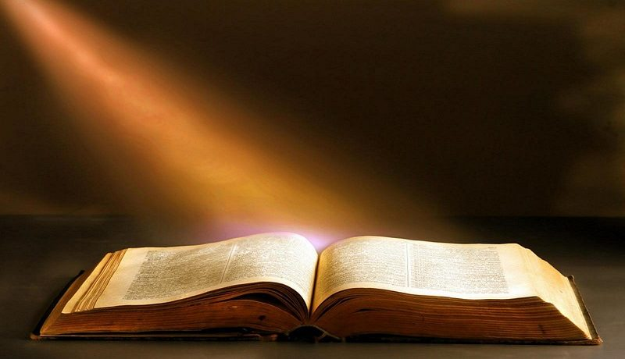
QUE A PALAVRA DE DEUS CONTINUE SENDO
A PRINCIPAL ORIENTAÇÃO DE VOCÊS.
QUE A VIDA EM COMUNHÃO SEJA UM DESAFIO CONSTANTE PARA O CRESCIMENTO. AMÉM!

Slide 24
CONSAGRAÇÃO
O Meu ‘Sim’ é pra Jesus!

Slide 25


Palavra do Presbitério
Presente da Comunidade

Slide 26
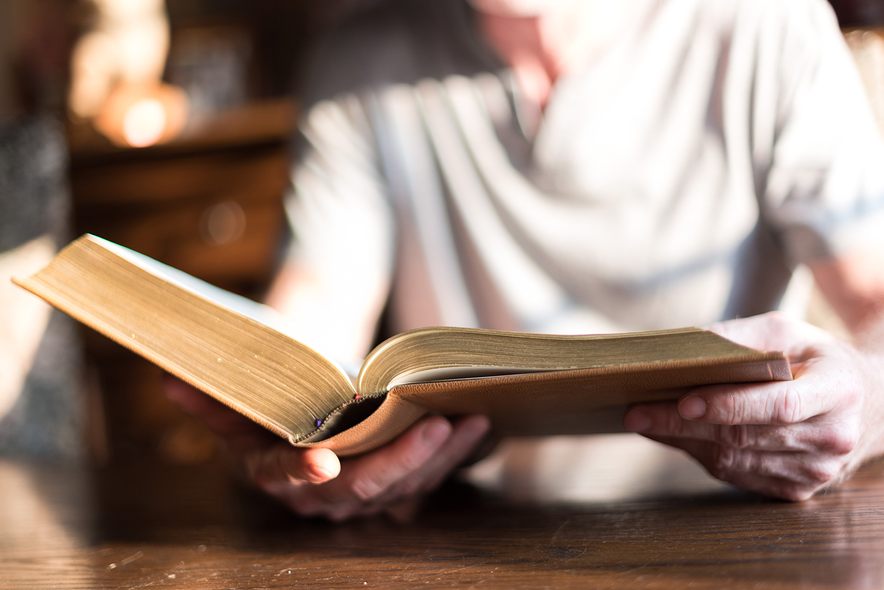
Liturgia da Palavra

Slide 27
CONSAGRAÇÃO
Falar Com Deus!

Slide 28
GRAZIELA HERCHEN
ASSIM DIZ JESUS:
EU SOU A LUZ DO MUNDO.
QUEM ME SEGUE, NUNCA ANDARÁ
EM TREVAS, MAS TERÁ A LUZ DA VIDA.
(João 8.12)

Slide 29

FIQUEI CONTENTE
QUANDO ME DESAFIARAM:
VAMOS
À CASA
DE DEUS.
(Salmo 122.1)

Slide 30
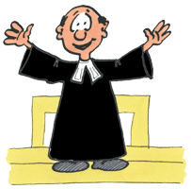
PEQUENA É
A NOSSA FÉ.
(MARCOS 4.40)

Slide 31

ORAÇÃO

Slide 32
HPD 161
  Em Nada Ponho a Minha Fé!

Slide 33
EM NADA PONHO A MINHA FÉ,
SENÃO NA GRAÇA DE JESUS.
NO SACRIFÍCIO REMIDOR,
NO SANGUE DO MEU REDENTOR.
A MINHA FÉ E O MEU AMOR...
ESTÃO FIRMADOS NO SENHOR.
ESTÃO FIRMADOS NO SENHOR.

Slide 34
SE NÃO LHE POSSO A FACE VER,
NA SUA GRAÇA VOU VIVER.
EM CADA TRANSE A SUPORTAR,
SEMPRE HEI DE NELE CONFIAR.
A MINHA FÉ E O MEU AMOR...
ESTÃO FIRMADOS NO SENHOR.
ESTÃO FIRMADOS NO SENHOR.

Slide 35
QUANDO O CLARIM AO FIM SOAR,
IREI COM ELE ME ENCONTRAR.
E, GOZAREI DA REDENÇÃO...
COM TODOS QUE NO CÉU ESTÃO.
A MINHA FÉ E O MEU AMOR...
ESTÃO FIRMADOS NO SENHOR.
ESTÃO FIRMADOS NO SENHOR.

Slide 36
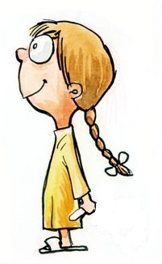

ENSINA A CRIANÇA
O CAMINHO EM QUE ELA DEVE SEGUIR. MAIS CEDO,
MAIS TARDE,
LHE SERÁ ÚTIL.
(Provérbios 22.6)

Slide 37
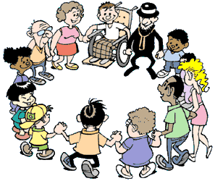
JESUS

Slide 38
EDUARDO CÉSAR HATTENHAUER
O SENHOR É A MINHA ROCHA,
A MINHA FORTALEZA
E O MEU LIBERTADOR.
(2 SAMUEL 22.2)

Slide 39
CONSAGRAÇÃO
Rompendo em Fé!

Slide 40
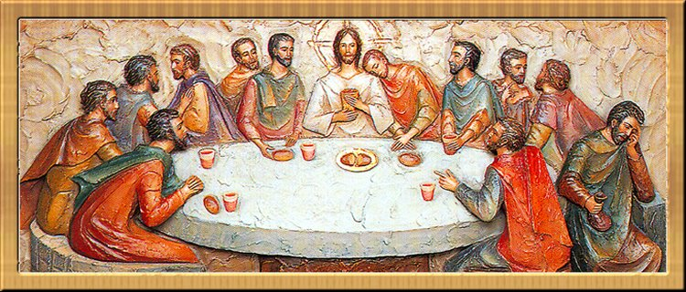
Liturgia da Palavra
Liturgia da Ceia

Slide 41
ARTHUR FELIPE UMLAUF
SALVA-ME DA MORTE, POIS SOU FIEL A TI.
SALVA-ME PORQUE SOU TEU SERVO
E CONFIO EM TI.
(Salmo 86.2)

Slide 42
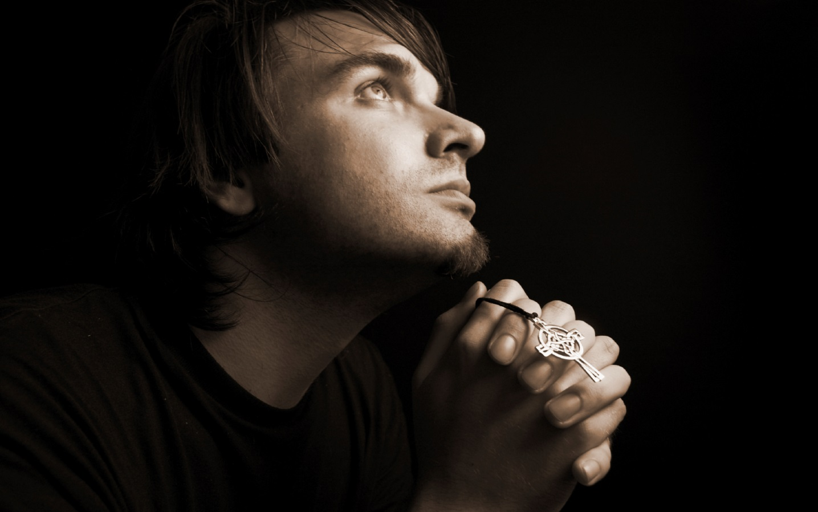
CONFISSÃO DE PECADOS

Slide 43
MARIA EDUARDA BYLAARDT
ACIMA DE TUDO, AMEM
SINCERAMENTE UNS AOS OUTROS,
POIS O AMOR PERDOA MUITOS PECADOS.
(1ª Pedro 4.8)

Slide 44
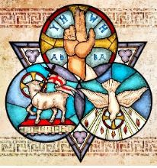

Slide 45

CEIA DO SENHOR

Slide 46
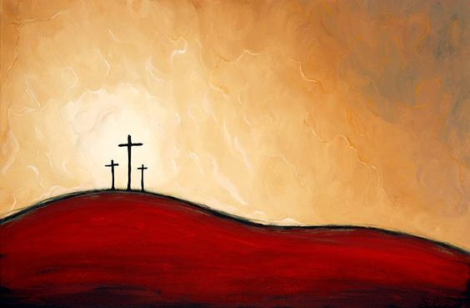
O SENHOR JESUS, NA NOITE EM QUE FOI TRAÍDO, AGRADECEU PELO PÃO, PARTINDO-O DISSE:
EIS O MEU CORPO, QUE É DADO A VOCÊS.
COMAM EM MINHA MEMÓRIA.

Slide 47
EM SEGUIDA PEGOU O CÁLICE, DIZENDO:
ATRAVÉS DO MEU SANGUE FAÇO COM VOCÊS
UMA NOVA ALIANÇA. BEBAM DELE
EM MINHA MEMÓRIA
(1 Coríntios 11.23-25).

Slide 48
Pai Nosso que estás nos céus, santificado seja o teu nome. Venha o teu reino. Seja feita a tua vontade, assim na terra como no céu. O pão nosso de cada dia nos dá hoje. E perdoa-nos as nossas dívidas, assim como nós também perdoamos aos nossos devedores. E não nos deixes cair em tentação, mas livra-nos do mal. Pois teu é o reino, o poder e a glória para sempre. Amém!

Slide 49
ARTHUR FELIPE UMLAUF
SALVA-ME DA MORTE, POIS SOU FIEL A TI.
SALVA-ME PORQUE SOU TEU SERVO E CONFIO EM TI.
(Salmo 86.2)

Slide 50
DJULIAN ALEXANDRA KRELLING
FELIZES AS PESSOAS
QUE TRABALHAM PELA PAZ,
POIS DEUS AS TRATARÁ
COMO SEUS FILHOS.
(Mateus 5.9)

Slide 51
EDUARDO CÉSAR HATTENHAUER
O SENHOR É A MINHA ROCHA,
A MINHA FORTALEZA
E O MEU LIBERTADOR.
(2 SAMUEL 22.2)

Slide 52
ELZA KLEMZ
CREIA NO SENHOR JESUS.
VOCÊ SERÁ SALVO.
VOCÊ E AS PESSOAS DE SUA CASA.
(Atos 16.31)

Slide 53
ÉVELYN FERNANDA BERGEMANN
Ó SENHOR! TU ÉS TUDO O QUE TENHO.
O MEU FUTURO ESTÁ NAS TUAS MÃOS.
TU DIRIGES A MINHA VIDA.
(Salmo 16.5).

Slide 54
GRAZIELA HERCHEN
ASSIM DIZ JESUS:
EU SOU A LUZ DO MUNDO.
QUEM ME SEGUE, NUNCA ANDARÁ
EM TREVAS, MAS TERÁ A LUZ DA VIDA.
(João 8.12)

Slide 55
JOICE UMLAUF
A TI, Ó SENHOR,
ELEVO A MINHA ALMA.
(Salmo 25.1)

Slide 56
LARA UMLAUF ZIETZ
SENHOR! TU ÉS O ESCUDO
QUE ME PROTEGE.
TU ÉS A MINHA GLÓRIA E ME
FAZES ANDAR DE CABEÇA ERGUIDA.
(Salmo 3.3)

Slide 57
MARIA EDUARDA BYLAARDT
ACIMA DE TUDO, AMEM
SINCERAMENTE UNS AOS OUTROS,
POIS O AMOR PERDOA MUITOS PECADOS.
(1ª Pedro 4.8)

Slide 58
CEIA DO SENHOR

Slide 59
Liturgia de Saída

Slide 60

INTERCESSÃO,
ORAÇÃO FINAL
& MOMENTO
DE BÊNÇÃO.

Slide 61

SEMPRE LIGADOS AO EIXO CENTRAL
DA NOSSA FÉ: JESUS E SUA PALAVRA,
PRECISAMOS NOS MANTER UNIDOS,
SOB A PODEROSA MÃO DO SENHOR,
PROSSEGUINDO NOSSA JORNADA,
ENQUANTO DEUS PERMITIR.
QUE NOS ABENÇOE DEUS PAI, FILHO
E ESPÍRITO SANTO, HOJE E SEMPRE, AMÉM!

Slide 62


Slide 63
AVISOS
CÍRCULO DE ORAÇÃO, SEGUNDA ÀS 20h, MATEUS & SCHEILA.
SECRETARIA FECHADA NA QUINTA-FEIRA.
OASE/HABITE, SEXTA ÀS 19h30.
ESTUDO BÍBLICO/MEUC, SEXTA ÀS 20h.
CULTO DE FINADOS, SÁBADO ÀS 9h.
CULTO INFANTIL, SÁBADO ÀS 14h.
JELGA, SÁBADO ÀS 19h.

Slide 64


Slide 65

CALENDÁRIO
DA PARÓQUIA
GOSTARIA DE SER NOSSO PATROCINADOR?
VOCÊ SERÁ LEMBRADO NO PRÓPRIO CALENDÁRIO
E NA PROGRAMAÇÃO DA RÁDIO TERRA NOVA FM.
VOCÊ RECEBERÁ MENSALMENTE
UM EXEMPLAR DO JORNAL “O CAMINHO”.
ATÉ 14/11
COM MARILDA,
NA SECRETARIA,
OU PELO FONE
34452825.

Slide 66



MARQUE NA
SUA AGENDA!
10 DE NOVEMBRO: CULTO E FESTA
EM COMEMORAÇÃO AOS
10 ANOS DA PARÓQUIA,
COM HOMENAGEM AO JUBILEU DE OURO
DE BATISMO E CONFIRMAÇÃO (1969).
AJUDE A COLOCAR A “AÇÃO ENTRE
AMIGOS” EM PROL DA COMUNIDADE!

Slide 67


Slide 68

ENCOMENDAS DE
DEVOCIONÁRIOS PARA 2020...
LISTA COM
OS VISITADORES,
OU NA SECRETARIA,
OU COM PASTOR.

Slide 69
LARA UMLAUF ZIETZ
SENHOR! TU ÉS O ESCUDO
QUE ME PROTEGE.
TU ÉS A MINHA GLÓRIA E ME
FAZES ANDAR DE CABEÇA ERGUIDA.
(Salmo 3.3)

Slide 70


